Slide 1
МУНИЦИПАЛЬНОЕ БЮДЖЕТНОЕ ДОШКОЛЬНОЕ
ОБРАЗОВАТЕЛЬНОЕ УЧРЕЖДЕНИЕ «ДЕТСКИЙ САД №14 «РОДНИЧОК»
Дидактическая игра
«Один – много»
Воспитатель: Дугина Л.А.
2020 г.

Slide 2
Цель игры:
Познакомить детей с понятиями «Один», «Много». Способствовать употреблению этих понятий в речи .
Описание игры:
Ребенок должен определить количество предметов на картинке с помощью понятий «много» и «один». В случае правильного ответа, предмет увеличивается и звучит музыка. Если ответ неправильный, предмет исчезает.

Slide 3
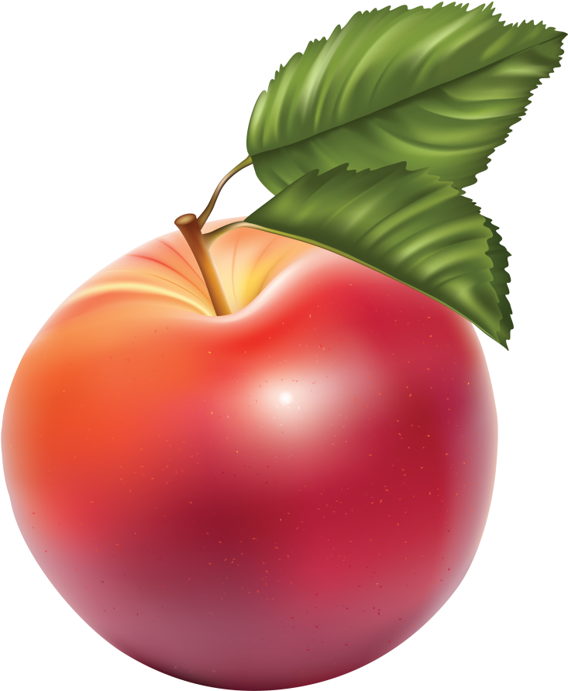
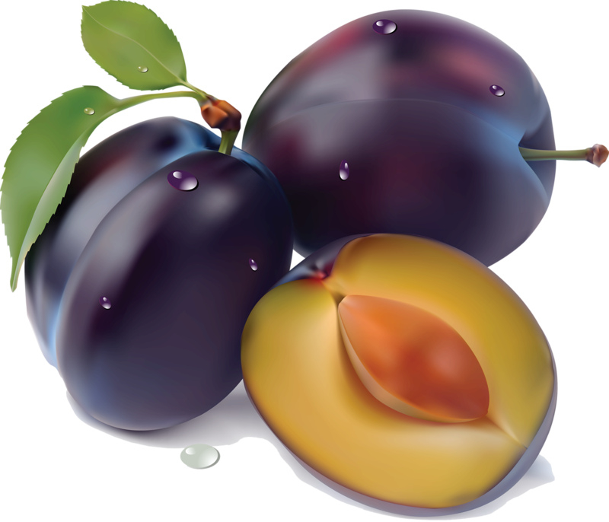
Каких предметов много?

Slide 4
Какой предмет один?

Slide 5
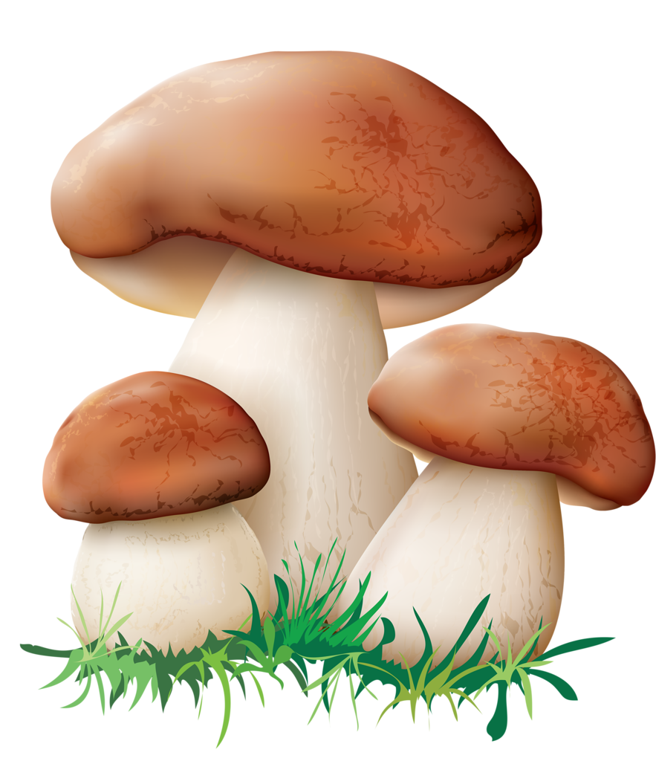
Каких предметов много?

Slide 6
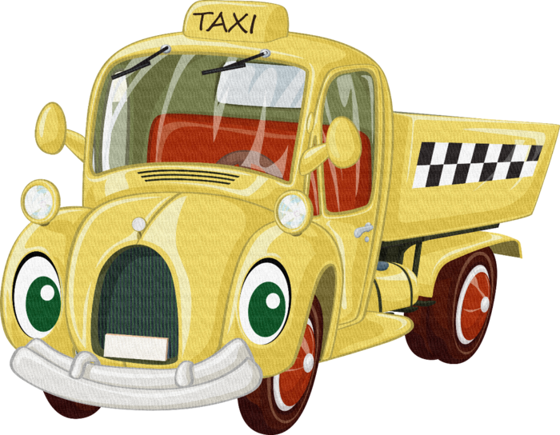
Какой предмет один?

Slide 7
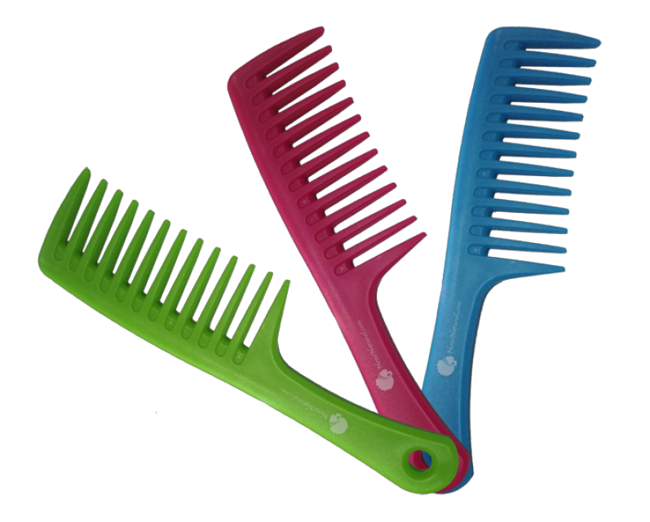
Какой предмет один?

Slide 8
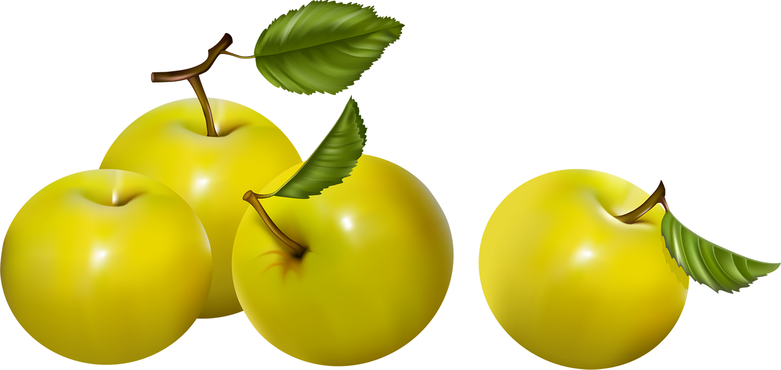
Каких предметов много?

Slide 9
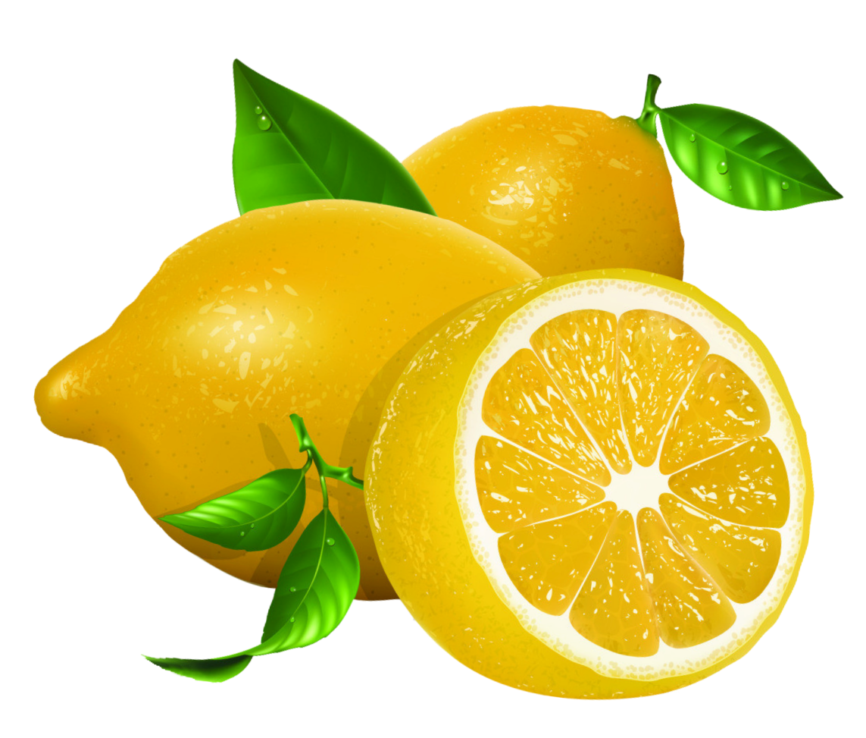
Какой предмет один?

Slide 10
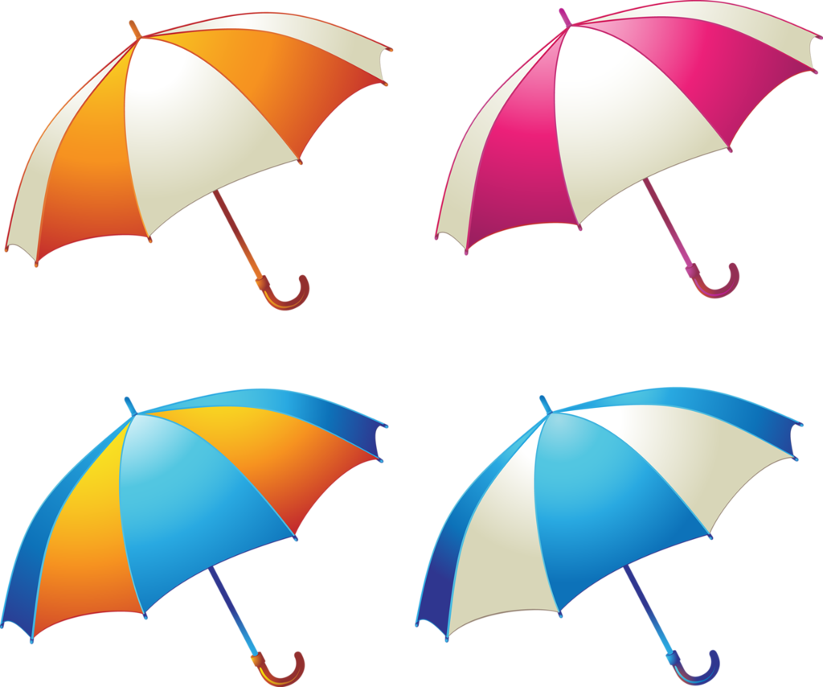
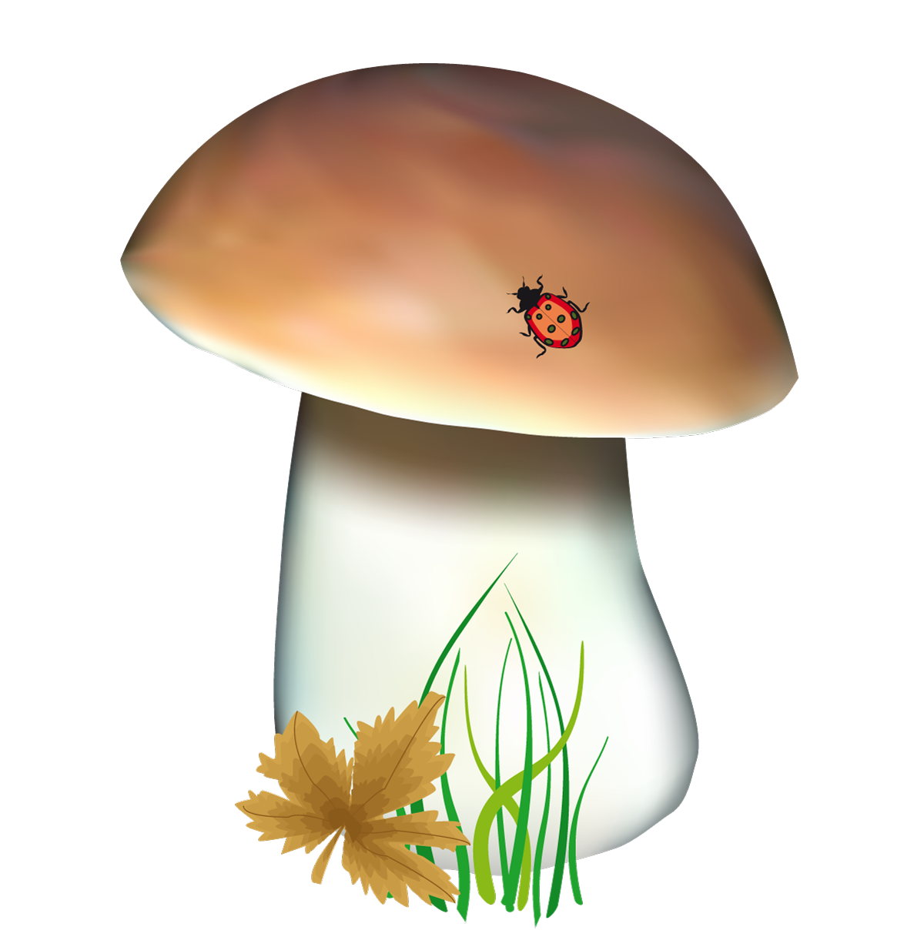
Каких предметов много?

Slide 11
Каких предметов много?

Slide 12
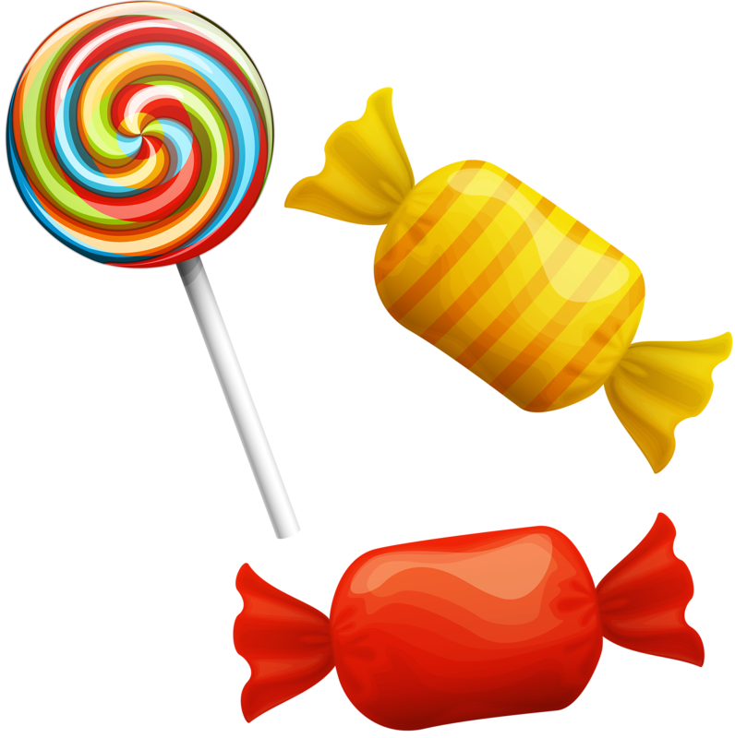
Какой предмет один?

Slide 13
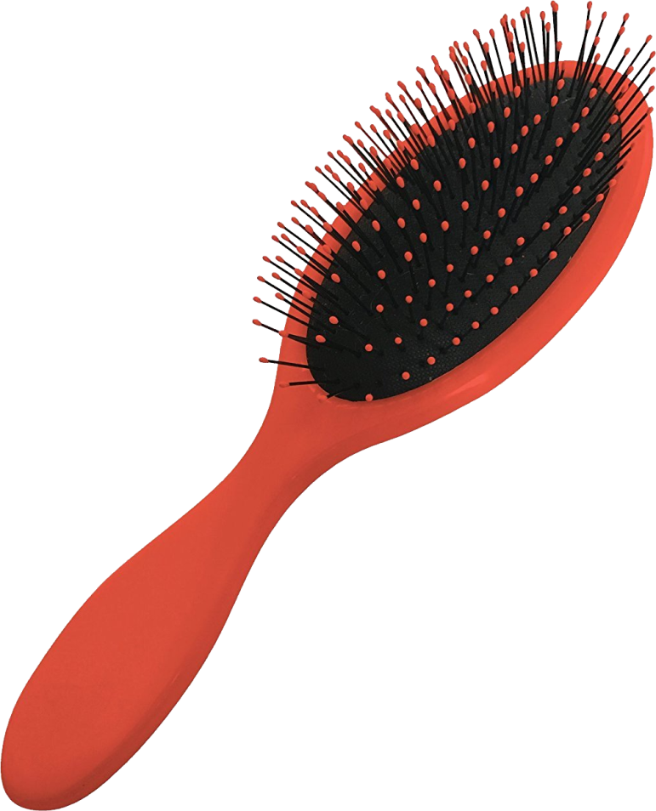
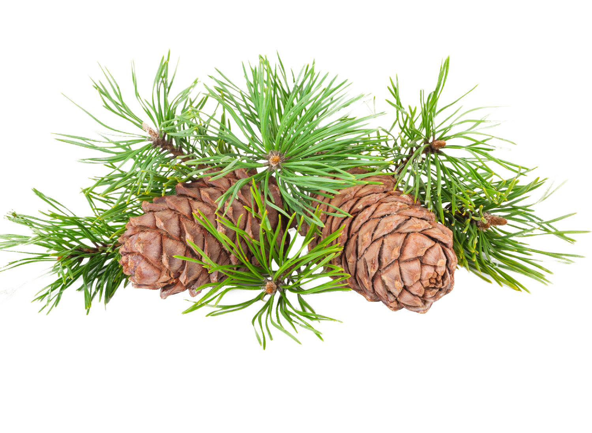
Какой предмет один?

Slide 14
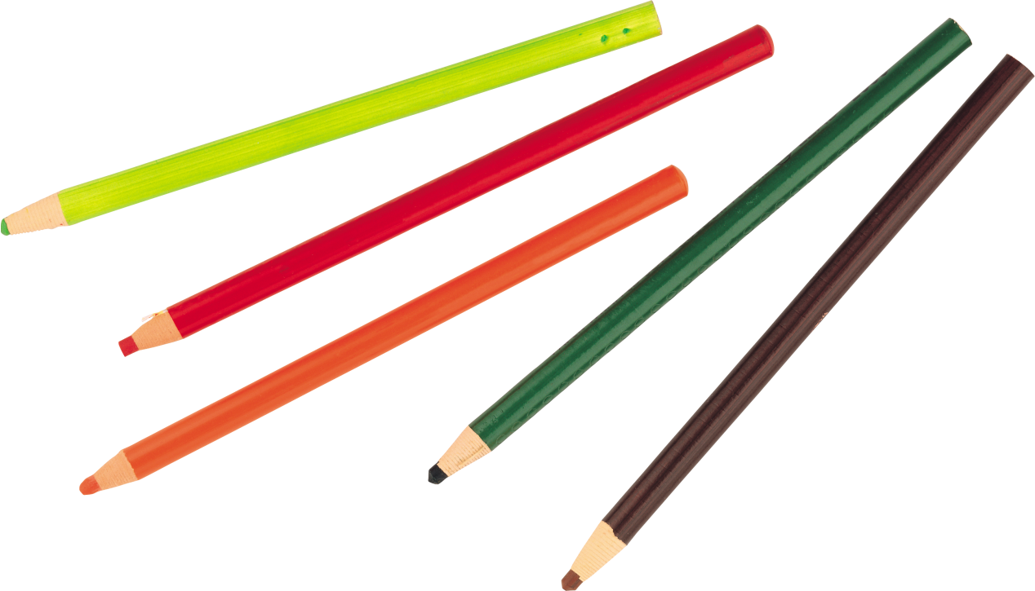
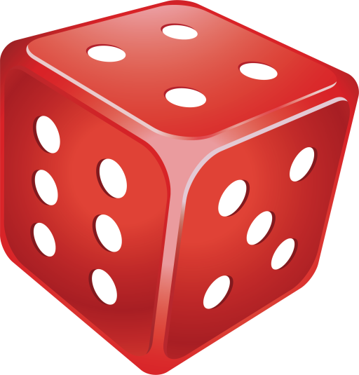
Каких предметов много?

Slide 15
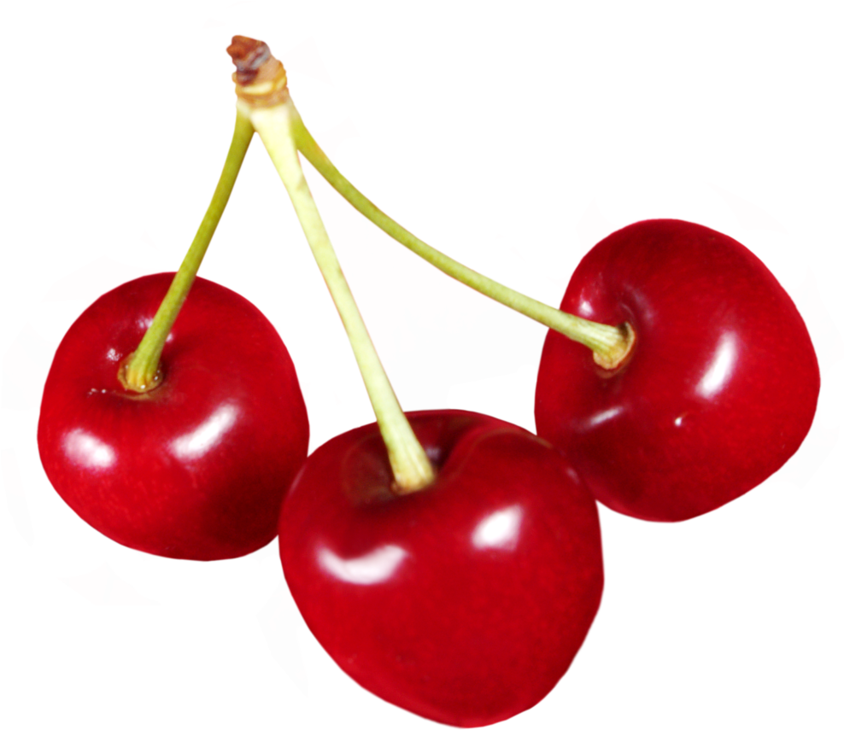
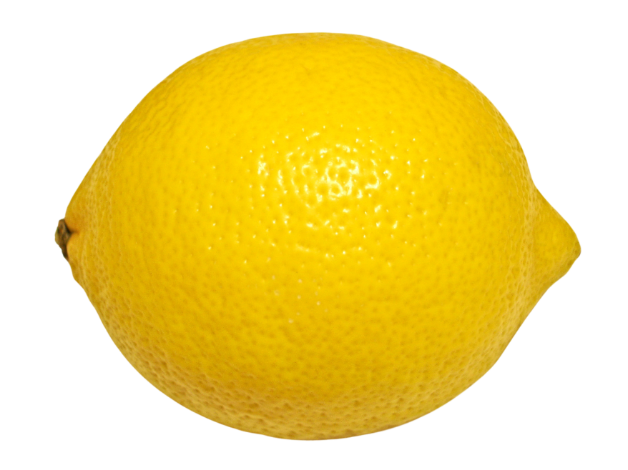
Какой предмет один?

